Slide 1
ЛМС-901 «БАЙКАЛ» и ТВРС-44 «ЛАДОГА» в системе гражданской авиации России

Slide 2
ЛЕГКИЙ МНОГОЦЕЛЕВОЙ САМОЛЕТ
ЛМС-901 «БАЙКАЛ»

Slide 3
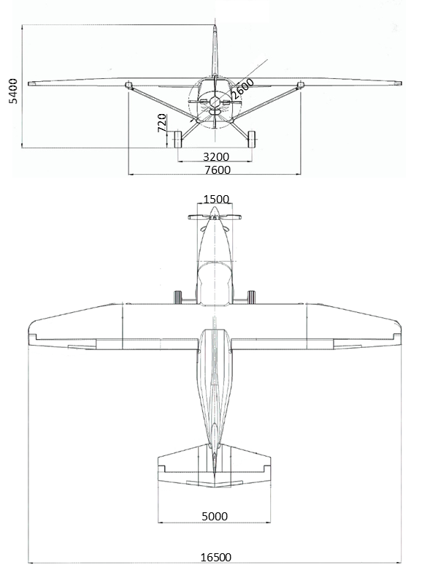
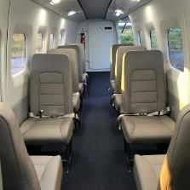
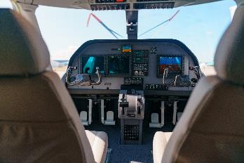
ЛМС-901 «БАЙКАЛ»
Легкий многоцелевой самолет «БАЙКАЛ» создает уникальную категорию универсальных турбовинтовых самолетов.
«БАЙКАЛ», благодаря лучшим показателям в классе по дальности полета, максимальной скорости и полезной нагрузке, является идеальным воздушным судном для выполнения задач любого типа.
Массы
Макс. взлетный вес | 4 800 кг
Макс. коммерческая нагрузка | 2 000 кг
Летно-технические характеристики
Крейсерская скорость | 300 км/ч
Макс. дальность | 3 000 км
Макс. дальность (нагрузка 2 000 кг) | 1 500 км
Длина разбега / пробега (9 пас.) | 250 / 230 м
Расход топлива | 120 кг/ч
Силовая установка
Двигатель | 812 л.с.
Винт | 4 лопасти
Преимущества
Возможность эксплуатации на грунтовых ВПП
Укороченные взлет и посадка
Эксплуатация в диапазоне от -50 °C до +50 °C
Лыжное / поплавковое шасси
Низкие эксплуатационные расходы
Размеры
Размах крыла | 16,5 м
Длина | 12,4 м
Высота | 5,4 м
Пассажировместимость | 9
Первый полет | 2022 г.
Сертификат типа | 2023 г
Компоновка
Пассажирская (9 кресел)
Специального назначения
Грузовая
Парашютная
Санитарная
Комбинированная

Slide 4
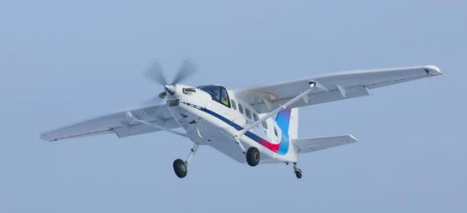
График сертификации. Модификации
График сертификации модификаций ВС «Байкал»
2023
2025
2026
Базовое ВС
ППП и дополнительное оборудование
ВС с отечественной СУ
Дополнительные модификации
Перечень дополнительного оборудования
Система автоматического управления (автопилот);
Метеорологический радиолокатор;
Бортовая система предупреждения близости земли (СРПБЗ);
Бортовая система предупреждения столкновений (СПСВ);
Аппаратура навигации и посадки (VOR, ILS, АРК);
Аппаратура приёма и преобразования дифференциальных данных (ЛККС);
Противообледенительная система (ПОС):
Этапы проекта ЛМС-901 «Байкал»
03.2019
12.2019
04.2021
06.2021
01.2022
08.2023
12.2023
12.2025
Серия технических совещаний
Подписание контракта на ОКР
Готовность
статического образца
Готовность первого летного образца
Первый полет
Готовность 2-го летного образца
Сертификат типа
Сертификация отечественной винтомоторной группы

Slide 5
Проект ЛМС-901 «Байкал» в цифрах
Более 70 ЧАСОВ
НАЛЕТ ПЕРВОГО ЛЕТНОГО ОБРАЗЦА
Более 70 ПОЛЕТОВ
ВЫПОЛНЕНО НА ПЕРВОМ ЛЕТНОМ ОБРАЗЦЕ
70 КМ/Ч
ПОДТВЕРЖДЕНА МИНИМАЛЬНАЯ СКОРОСТЬ
195 ПОЛЕТОВ ПРОГРАММА СЕРТИФИКАЦИИ
300 КМ/Ч
ПОДТВЕРЖДЕННАЯ МАКСИМАЛЬНАЯ СКОРОСТЬ
25 САМОЛЕТОВ / ГОД ПОДТВЕРЖДЕННАЯ ПРОИЗВОДСТВЕННАЯ МОЩНОСТЬ

Slide 6
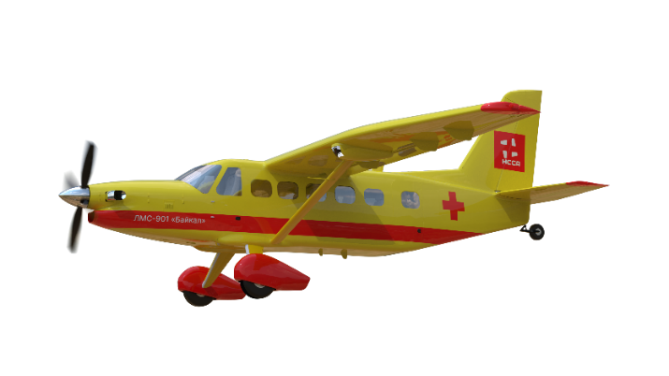
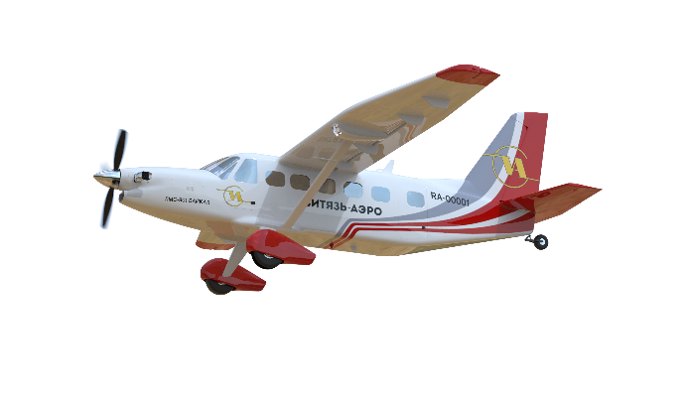
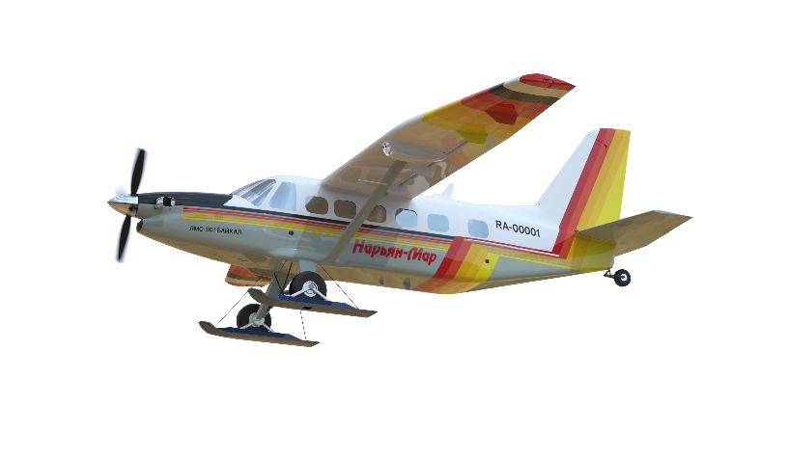
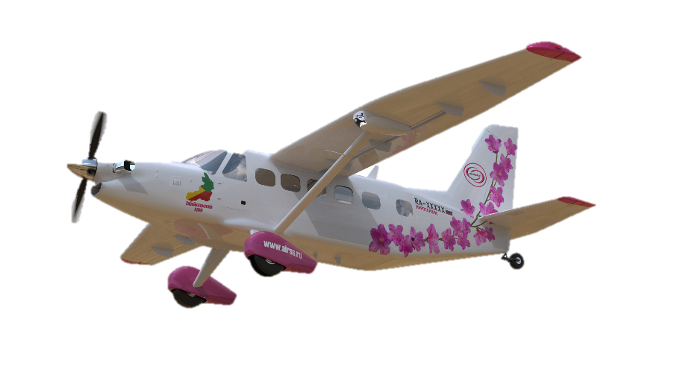
Самолет ЛМС-901 «Байкал» - продажи и маркетинг
62 ВС
Подписаны договоры
НССА 27 ВС
Аврора 10 ВС
КрасАвиа 10 ВС
Аэросервис 7 ВС
Нарьян-Мар 5 ВС
Витязь-Аэро 3 ВС
100+ ВС
Этап обсуждения
Программа развития авиаотрасли до 2030 года
Прогнозные показатели поставок самолетов отечественного производства по годам
Тип ВС | 2025 | 2026 | 2027 | 2028 | 2029 | 2030 | Всего
ЛМС-901 | 15 | 25 | 25 | 25 | 25 | 25 | 140

Slide 7
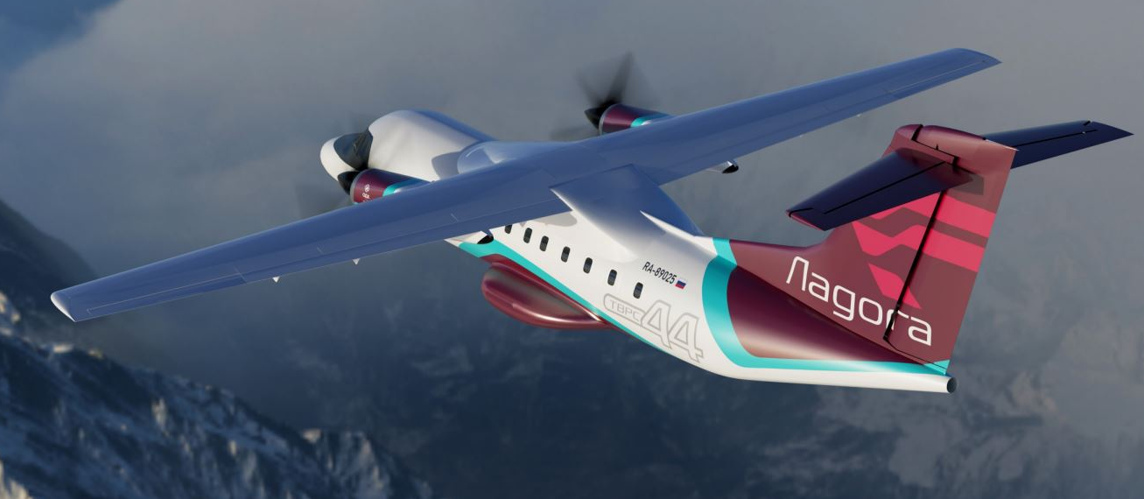
ТУРБОВИНТОВОЙ
РЕГИОНАЛЬНЫЙ САМОЛЕТ
ТВРС-44 «ЛАДОГА»

Slide 8
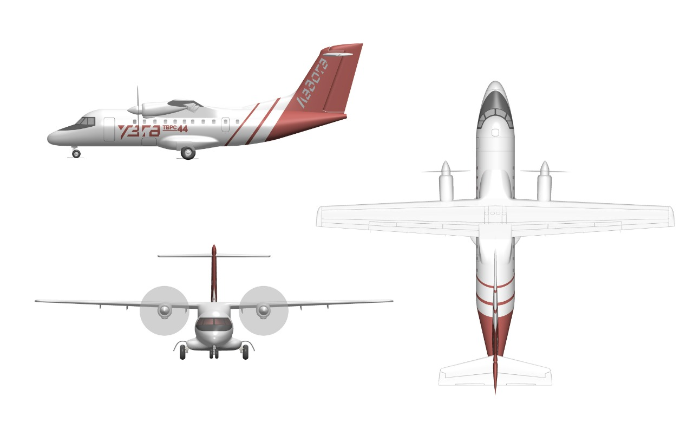
Название раздела или одна фраза крупно.
ТВРС-44 «Ладога»
Самолет разрабатывается по заданию Минпромторга РФ с учётом особенностей эксплуатации в труднодоступных регионах с суровыми климатическими условиями.
Самолёт с высоким расположением крыла призван занять лидирующие позиции в классе российских региональных самолетов пассажировместимостью 40-50 мест благодаря превосходным летно-техническим характеристикам, в особенности на неподготовленных и коротких ВПП, и низкой стоимости эксплуатации.
Летно-технические характеристики
Крейсерская скорость | 480 км/ч
Дальность (нагрузка 4 000 кг) | 1 900 км
Макс. дальность (нагрузка 1 500 кг) | 5 000 км
Сбалансированная длина ВПП (MTOW) | 1 300 м
Расход топлива | 450 кг/ч
Силовая установка
Двигатель 2 × ТВ7-117СТ-02 | 2 600 л.с.
Винт 2 × СВ-34 | 6 лопастей
Размеры
Размах крыла | 26,00 м
Длина | 22,80 м
Высота | 8,40 м
Массы
Макс. взлетный вес | 17 500 кг
Макс. коммерческая нагрузка | 5 000 кг
Преимущества
Возможность эксплуатации на грунтовых ВПП
Укороченные взлет и посадка
Эксплуатация в диапазоне от -55 °C до +45 °C
Проверенные конструкторские решения
Низкие эксплуатационные расходы
Пассажировместимость | 44

Slide 9
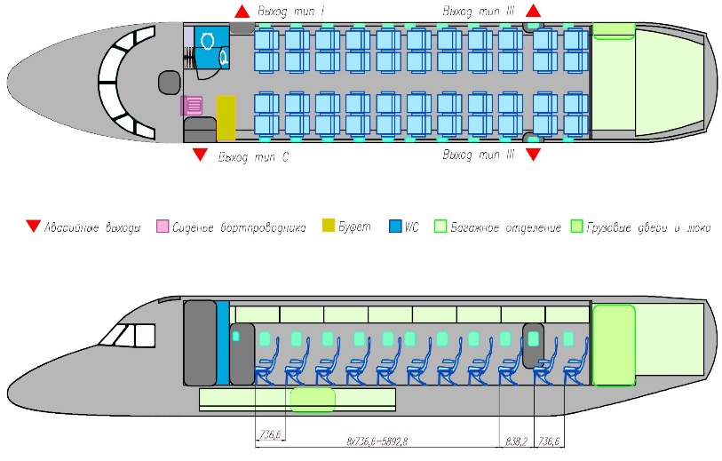
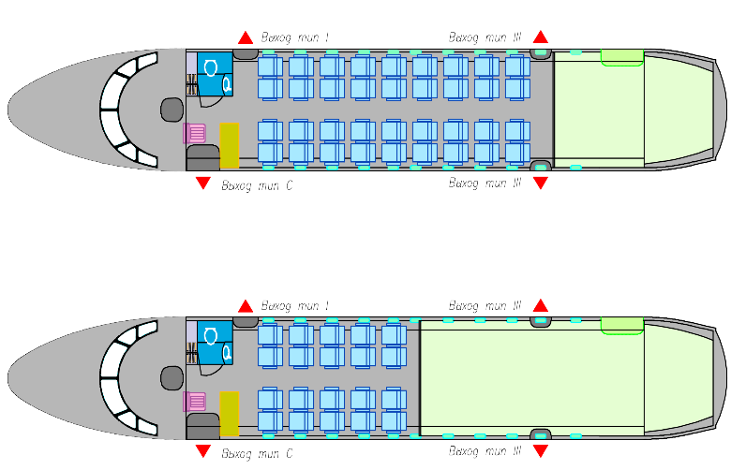
ТВРС-44 «Ладога». Трансформация салона
44 пассажира и 1 300 кг (11 м³) груза
36 пассажиров и 2 200 кг (15 м³) груза
20 пассажиров и 3 700 кг (23 м³) груза
6 000 кг (42,6 м³) груза
Примечание: объем грузового отсека под полом 2,36 м³

Slide 10
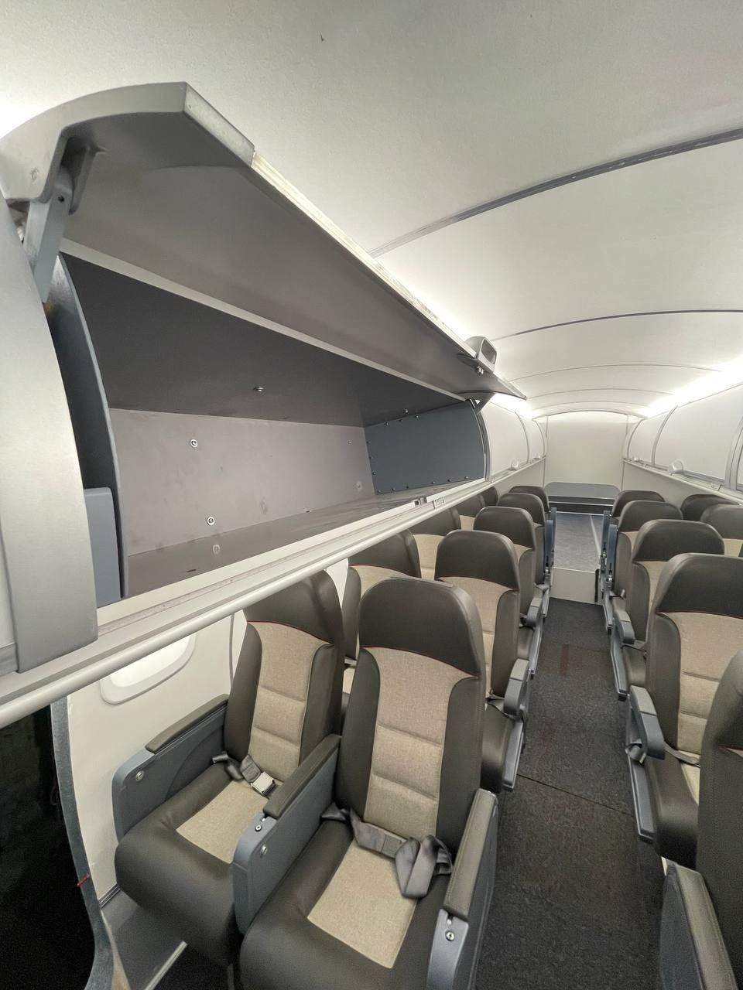
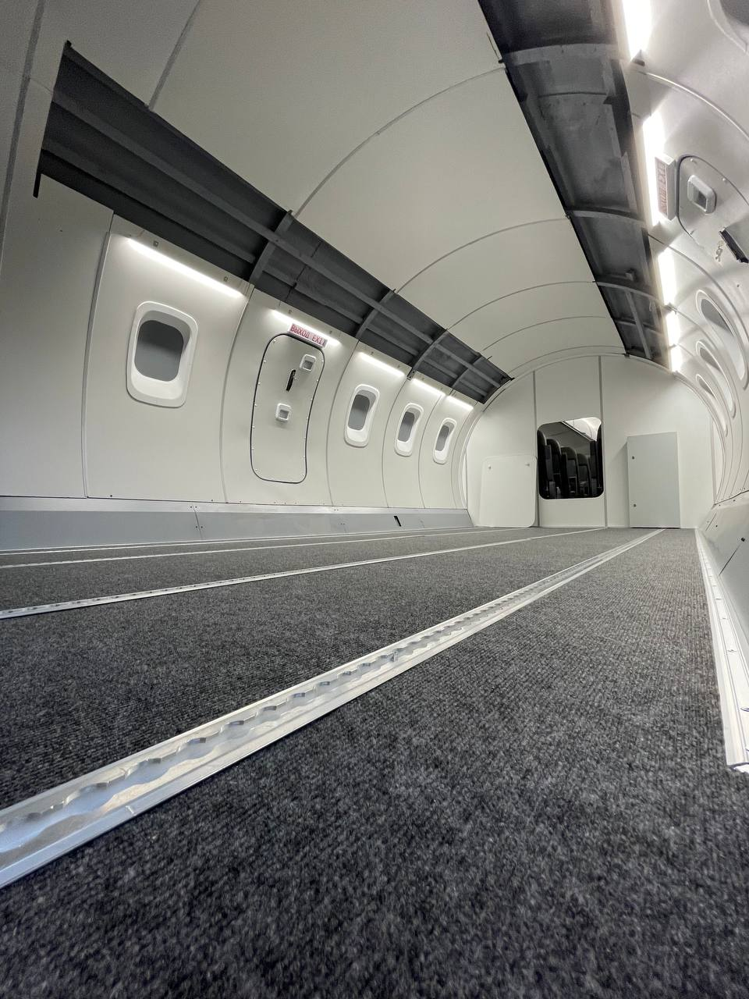
ТВРС 44 «Ладога». Макет пассажирского салона и кабины экипажа
Полноразмерный макет позволяет разработчику проверить конструкторские решения, а потенциальные заказчики получают возможность оценить эргономику рабочих мест пилотов, бортпроводников, комфорт пассажирского салона.

Slide 11
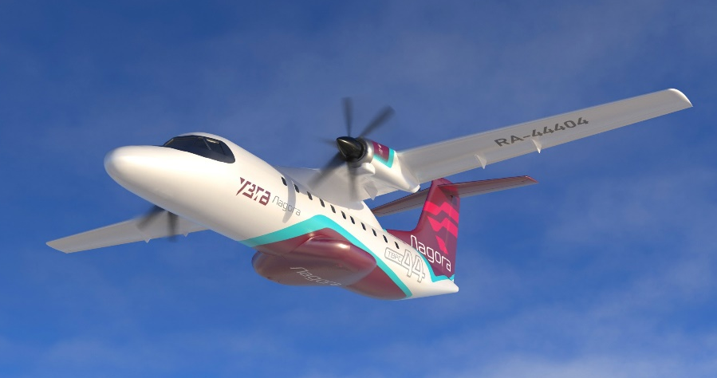
График разработки и сертификации
График разработки и сертификации самолета ТВРС-44 «Ладога»
2023
2024
2025
2026
Готовность Опытного Образца
Первый полет, Сертификат Типа
Организация серийного производства
Начало поставок
Базовое оборудование
Система автоматического управления (автопилот);
Метеорологический радиолокатор;
Аппаратура навигации и посадки (VOR, ILS, АРК);
Электрическая противообледенительная система (ПОС):
Дополнительное оборудование, сертифицируемое в составе базового самолета
Аппаратура приёма и преобразования дифференциальных данных (АПДД);
Система предупреждения столкновений в воздухе (СПСВ);
Система раннего предупреждения близости земли (СРПБЗ);
Цифровая линия передачи данных пилот-диспетчер (CPDLC);
Радиостанция КВ диапазона;
Этапы проекта ТВРС-44 «Ладога»
12.2020
10.2021
4 кв. 2023
1 кв. 2024
2 кв. 2024
12.2024
2026
Подписание гос. контракта на ОКР
Защита тех. проекта на макетной комиссии
Готовность 1-го летного образца
Первый полет
Готовность 2-го летного образца
Сертификат типа
Начало поставок

Slide 12
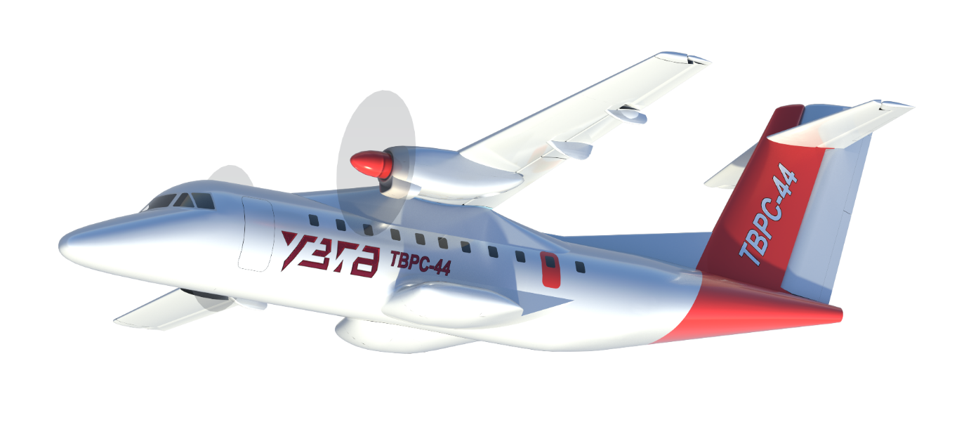
ТВРС-44 «Ладога». Кооперация создания и производства
Системы силовой
установки – производства РФ,
ПАО «Техприбор», ЗАО «Абрис», АО УНПП «Молния»
Комплекс СЭС и общесамолетных систем – производства РФ, АО «УАПО» и (или) ООО «НаукаСофт», АО «УКБП», АО «АвиаОК», АО «Электропривод»,
АО «СЭГЗ»
Комплекс СКВ и САРД – производства РФ, ПАО «НПО «Наука», АО «Бета-ИР»
Маршевая двигательная установка – производства РФ, ТВ7-117СТ-02 АО «ОДК-Климов» с АВ-СВ-34
ПАО «Аэросила»
САУ самолета
– производства РФ,
АО «КБПА» или АО «МНПК «Авионика»
Фонарь с остеклением – серийный, производства РФ,
АО «Авиакор» и АО «НИТС»
Вспомогательная силовая установка – производства РФ,
ТА-14 ПАО «Аэросила»
Цифровой комплекс БРЭО, соответствующий требованиям CNS ATM – производства РФ, АО «Ителма», АО «Навигатор», АО «Контур-НИИРС», АО «УКБП», АО «Спецтехника»
Основные опоры шасси
– серийные, производства РФ, АО «Авиаагрегат»
Передняя опора шасси – производства РФ,
АО «Авиаагрегат»
Интерьер и пассажирское оборудование – производства РФ,
АО «Ителма», АО «ОКБ «АКС»
Унифицированные кресла экипажа – серийные, производства РФ, АО «Авиакор»

Slide 13
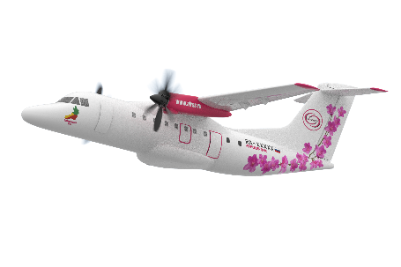
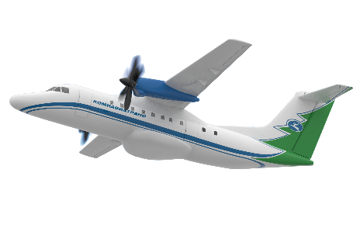
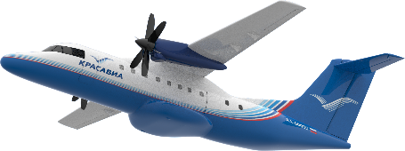
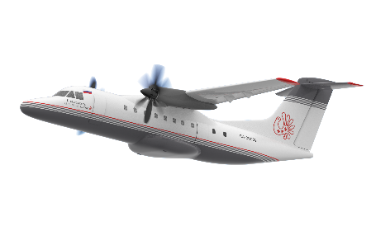
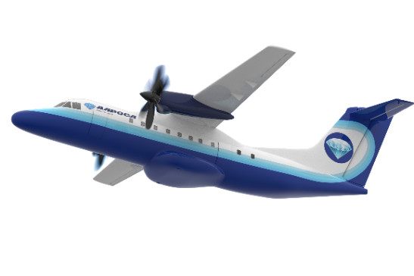
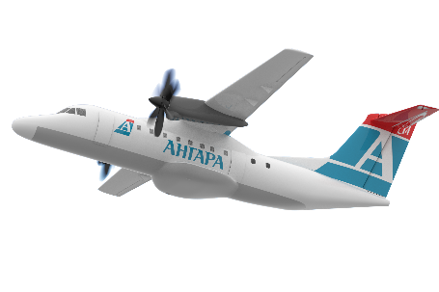
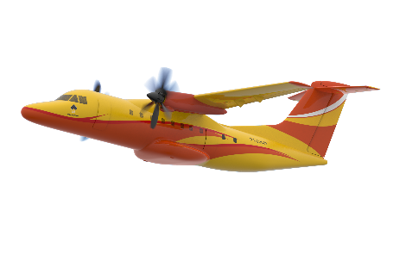
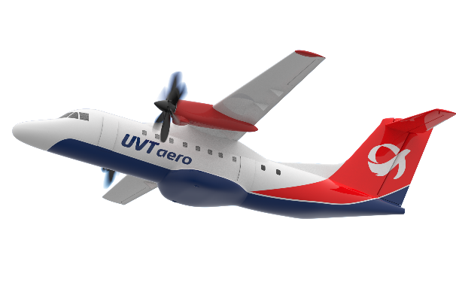
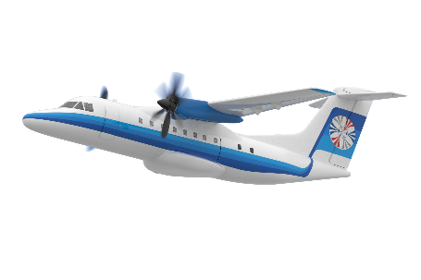
Самолет ТВРС-44 «Ладога» - продажи и маркетинг
53 ВС
Соглашения о намерениях
КрасАвиа 20 ВС
Ангара 10 ВС
Аэросервис 10 ВС
Вологодское авиапредприятие 5 ВС
Комиавиатранс 5 ВС
Алроса 3 ВС
АртАвиа
ЮВТаэро
Костромское авиапредприятие
50+ ВС
Этап обсуждения
Программа развития авиаотрасли до 2030 года
Прогнозные показатели поставок самолетов отечественного производства по годам
Тип ВС | 2025 | 2026 | 2027 | 2028 | 2029 | 2030 | Всего
ТВРС-44 | 15 | 25 | 25 | 25 | 25 | 25 | 140

Slide 14
АЛЕКСАНДР ИВАНОВ
+7 (915) 457-35-06
ivanov.a@uwca.ru

